Slide 1
কেমন আছো বন্ধুরা

Slide 2
শিক্ষক পরিচিতি
রেহানা পারভীন।
সহঃশিক্ষক
গোয়ালন্দ,রাজবাড়ী।

Slide 3
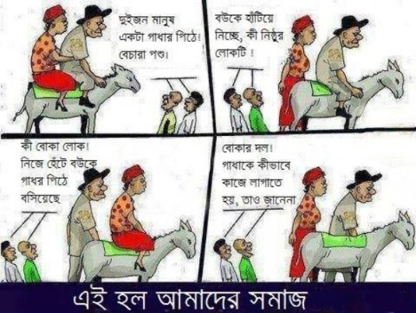
এই ছবিটিতে তোমরা কী দেখতে পাচ্ছ ?
সমালোচনায় কান দিলে কী হয় ?

Slide 4
পাছে লোকে কিছু বলে
কামিনী রায়

Slide 5
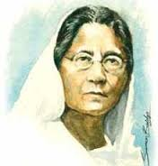
কবি পরিচিতি
কামিনী রায়
জন্ম: ১৮৬৪ সালের অক্টোবর মাসে বরিশালের বাসন্ডা গ্রামে জন্মগ্রহন করেন ।
১৮৮৬ সালে কলকাতার বেথুন কলেজ থেকে সংস্কৃতে অনার্স সহ বি এ পাশ করেন ।
পেশাঃতিনি ওই কলেজেই অধ্যাপনা করতেন।
পুরস্কার-
কলকাতা বিশ্ববিদ্যালয় তাঁকে জগত্তারিণী স্বর্ণপদকে ভূষিত করে।
মৃত্যু: ১৯৩৩ সালের ২৭ সেপ্টেম্বর।

Slide 6
শিখনফল
এ পাঠ শেষে শিক্ষার্থীরা যা শিখবে,
কবি কামিনী রায় এর সংক্ষিপ্ত পরিচয় বলতে পারবে।
কবিতাটি শুদ্ধ উচ্চারণে আবৃত্তি করতে পরবে।
নতুন শব্দের অর্থ বলতে পারবে।

Slide 7
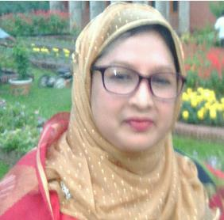
আবৃত্তি

Slide 8
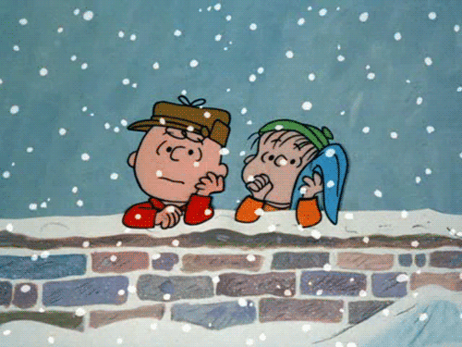
শব্দার্থ
সদা
সবসময়
সংকল্প
মনের দৃঢইচ্ছা
শুভ্র
সাদা

Slide 9
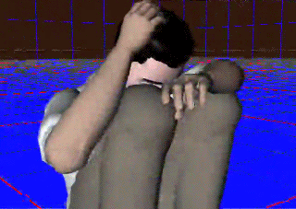
পাঠ বিশ্লেষণ
করিতে পারি না কাজ,
সদা ভয়, সদা লাজ

Slide 10
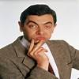
সংশয়ে সংকল্প সদা টলে,
পাছে লোকে কিছু বলে।

Slide 11
আড়ালে আড়ালে থাকি,
নিরবে আপনা ঢাকি,

Slide 12
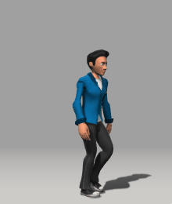
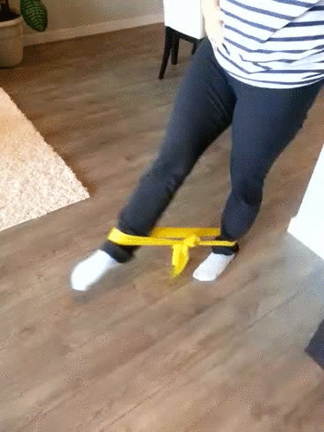
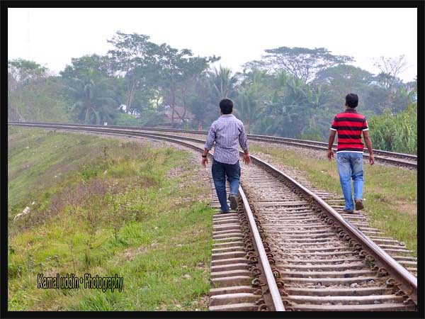
সম্মুখে চরণ নাহি চলে,
পাছে লোকে কিছু বলে।

Slide 13
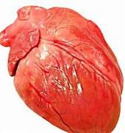
হৃদয়ে বুদবুদ মতো,
উঠে শুভ্র চিন্তা কত,

Slide 14
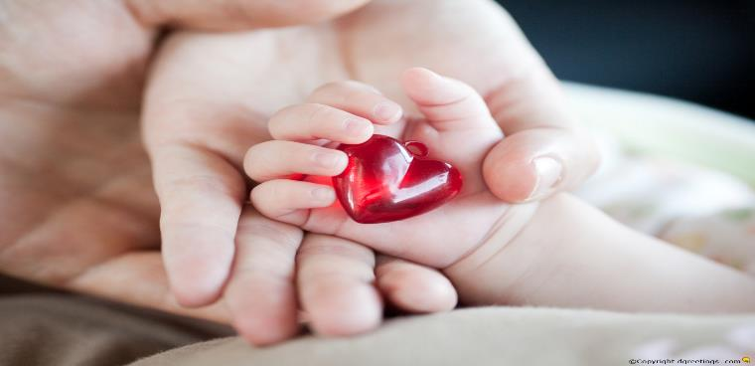
মিশে যায় হৃদয়ের তলে
পাছে লোকে কিছু বলে।

Slide 15
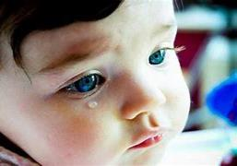
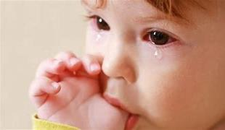
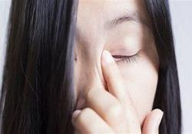
কাঁদে প্রাণ যবে, আঁখি
সযতনে শুষ্ক রাখি।

Slide 16
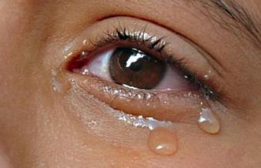
নিরমল নয়নের জলে
পাছে লোকে কিছু বলে।

Slide 17
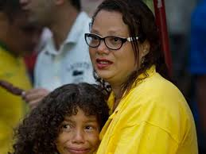
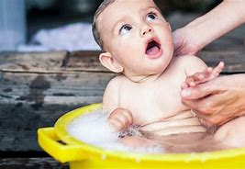
একটি স্নেহের কথা
প্রশমিতে পারে ব্যথা

Slide 18
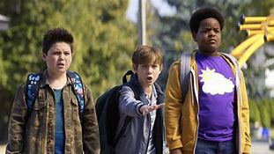
চলে যাই উপেক্ষার ছলে
পাছে লোকে কিছু বলে।

Slide 19
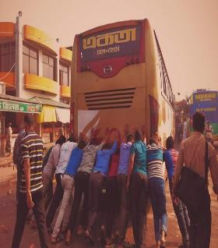
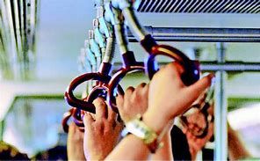
মহৎ উদ্দেশ্যে যবে
এক সাথে মিলে সবে

Slide 20
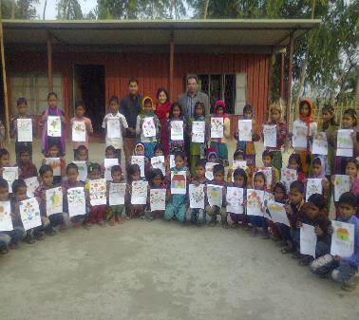
পারি না মিলিতে সেই দলে
পাছে লোকে কিছু বলে।

Slide 21
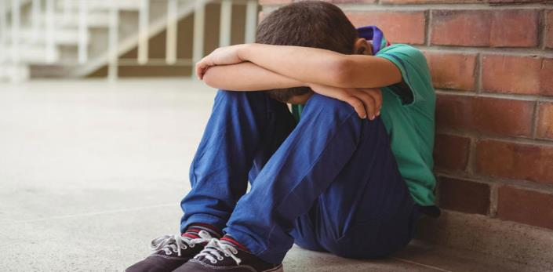
বিধাতা দিছেন প্রাণ
থাকি সদা ম্রিয়মাণ

Slide 22
শক্তি মরে ভীতির কবলে
পাছে লোকে কিছু বলে।

Slide 23
একক কাজ
১।কবি কামিনী রায় কোথায় জন্মগ্রহন করেন ?
২।শুভ্র শব্দের অর্থ কি ?
৩। সমালোচনা মানুষকে কিভাবে ক্ষতিগ্রস্থ করে তা ব্যাখ্যা কর?

Slide 24
মূল্যায়ন
কামিনী রায়ের জন্ম কত সালে ?
“পাছে লোকে কিছু বলে’’বাক্যটির অর্থ বুঝিয়ে দাও।
“নীরবে আপনা ঢাকি’’বলতে কি বুঝানো হয়েছে?

Slide 25
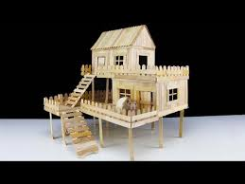
বাড়ির কাজ
সমালোচনার ভয় তোমাকে কোন কোন ক্ষেত্রে বাধাগ্রস্থ করে তা ৫টি বাক্যে লিখে আনবে।

Slide 26
সকল শিক্ষার্থীকে
ধন্যবাদ

